Slide 1
Intensificación Robótica
Grado de Ingeniería Electrónica Industrial y Automática (GIEIA)
Presentación del curso 2023-2024

Slide 2
Asignaturas
 | Semestre A | Semestre B
1º
2º |  | (12149) Electrónica Digital
3º | (12153) Técnicas de Control (12154) Informática Industrial I | (14670) Robótica Móvil
4º | (12157) Sistemas Robotizados (14672) Robótica Aérea (14671) Robótica Inteligente

Slide 3
Robótica Móvil
Dept. Ingeniería de Sistemas y Automática.
Prof.: Leopoldo Armesto
Créditos: 3TA+3PL
Objetivos:
Introducción a la robótica móvil desde una perspectiva fundamentalmente práctica.
En los conceptos teóricos se verán aspectos relativos a la sensorización y actuación de robots móviles, modelado y control cinemático, detección de objetos, evitación de obstáculos y localización y construcción de mapas.
En los aspectos prácticos se trabajarán con simulaciones muy enriquecedoras con el software CoppeliaSim y con un trabajo académico sobre el diseño y construcción de un robot propio (Arduino, ESP32, etc...).

Slide 4
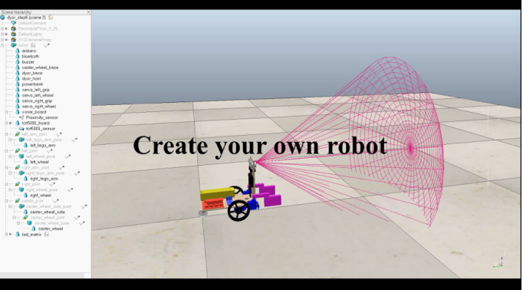
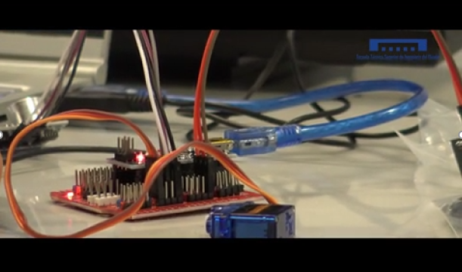
Robótica Móvil
https://youtu.be/ROEir8gfi9E
https://youtu.be/f_9n0p6Z1oU

Slide 5
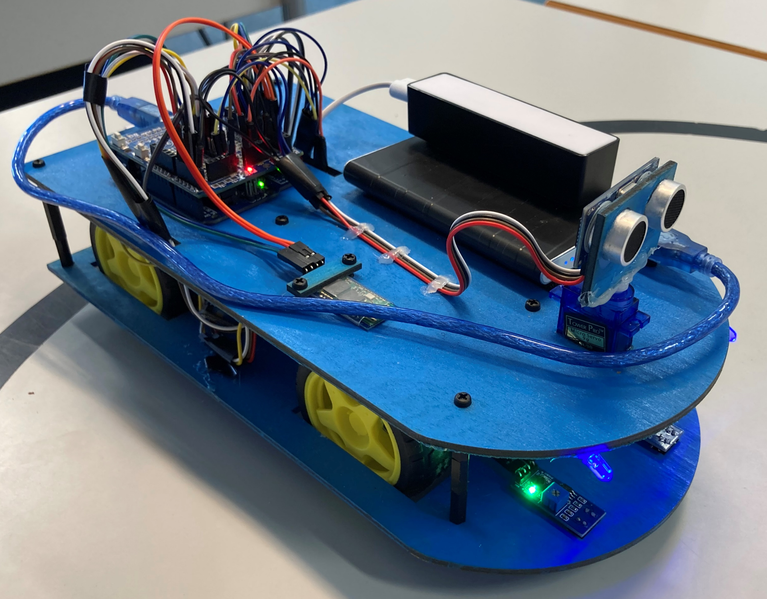
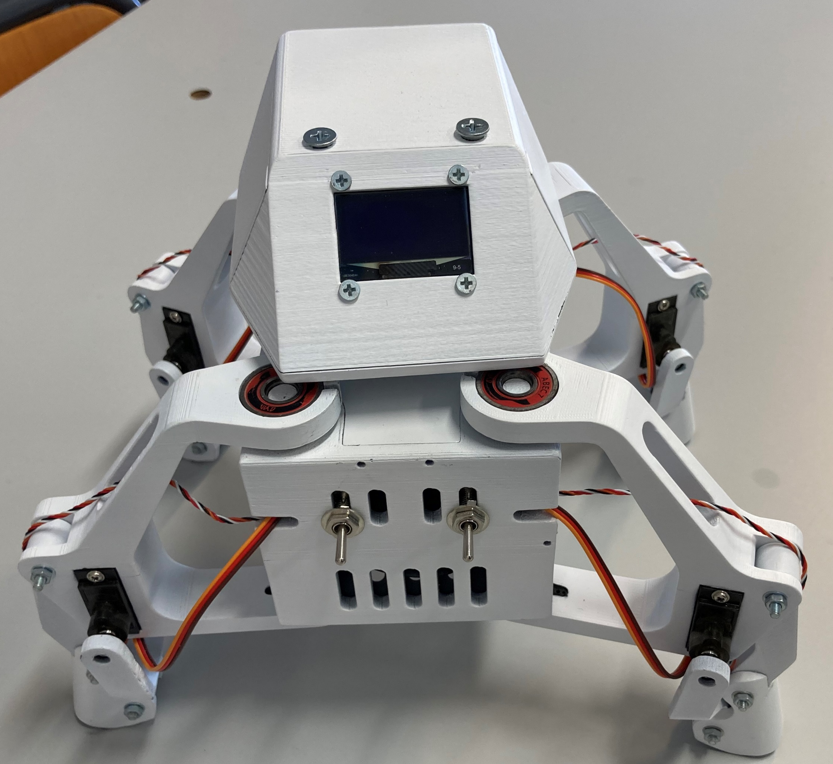
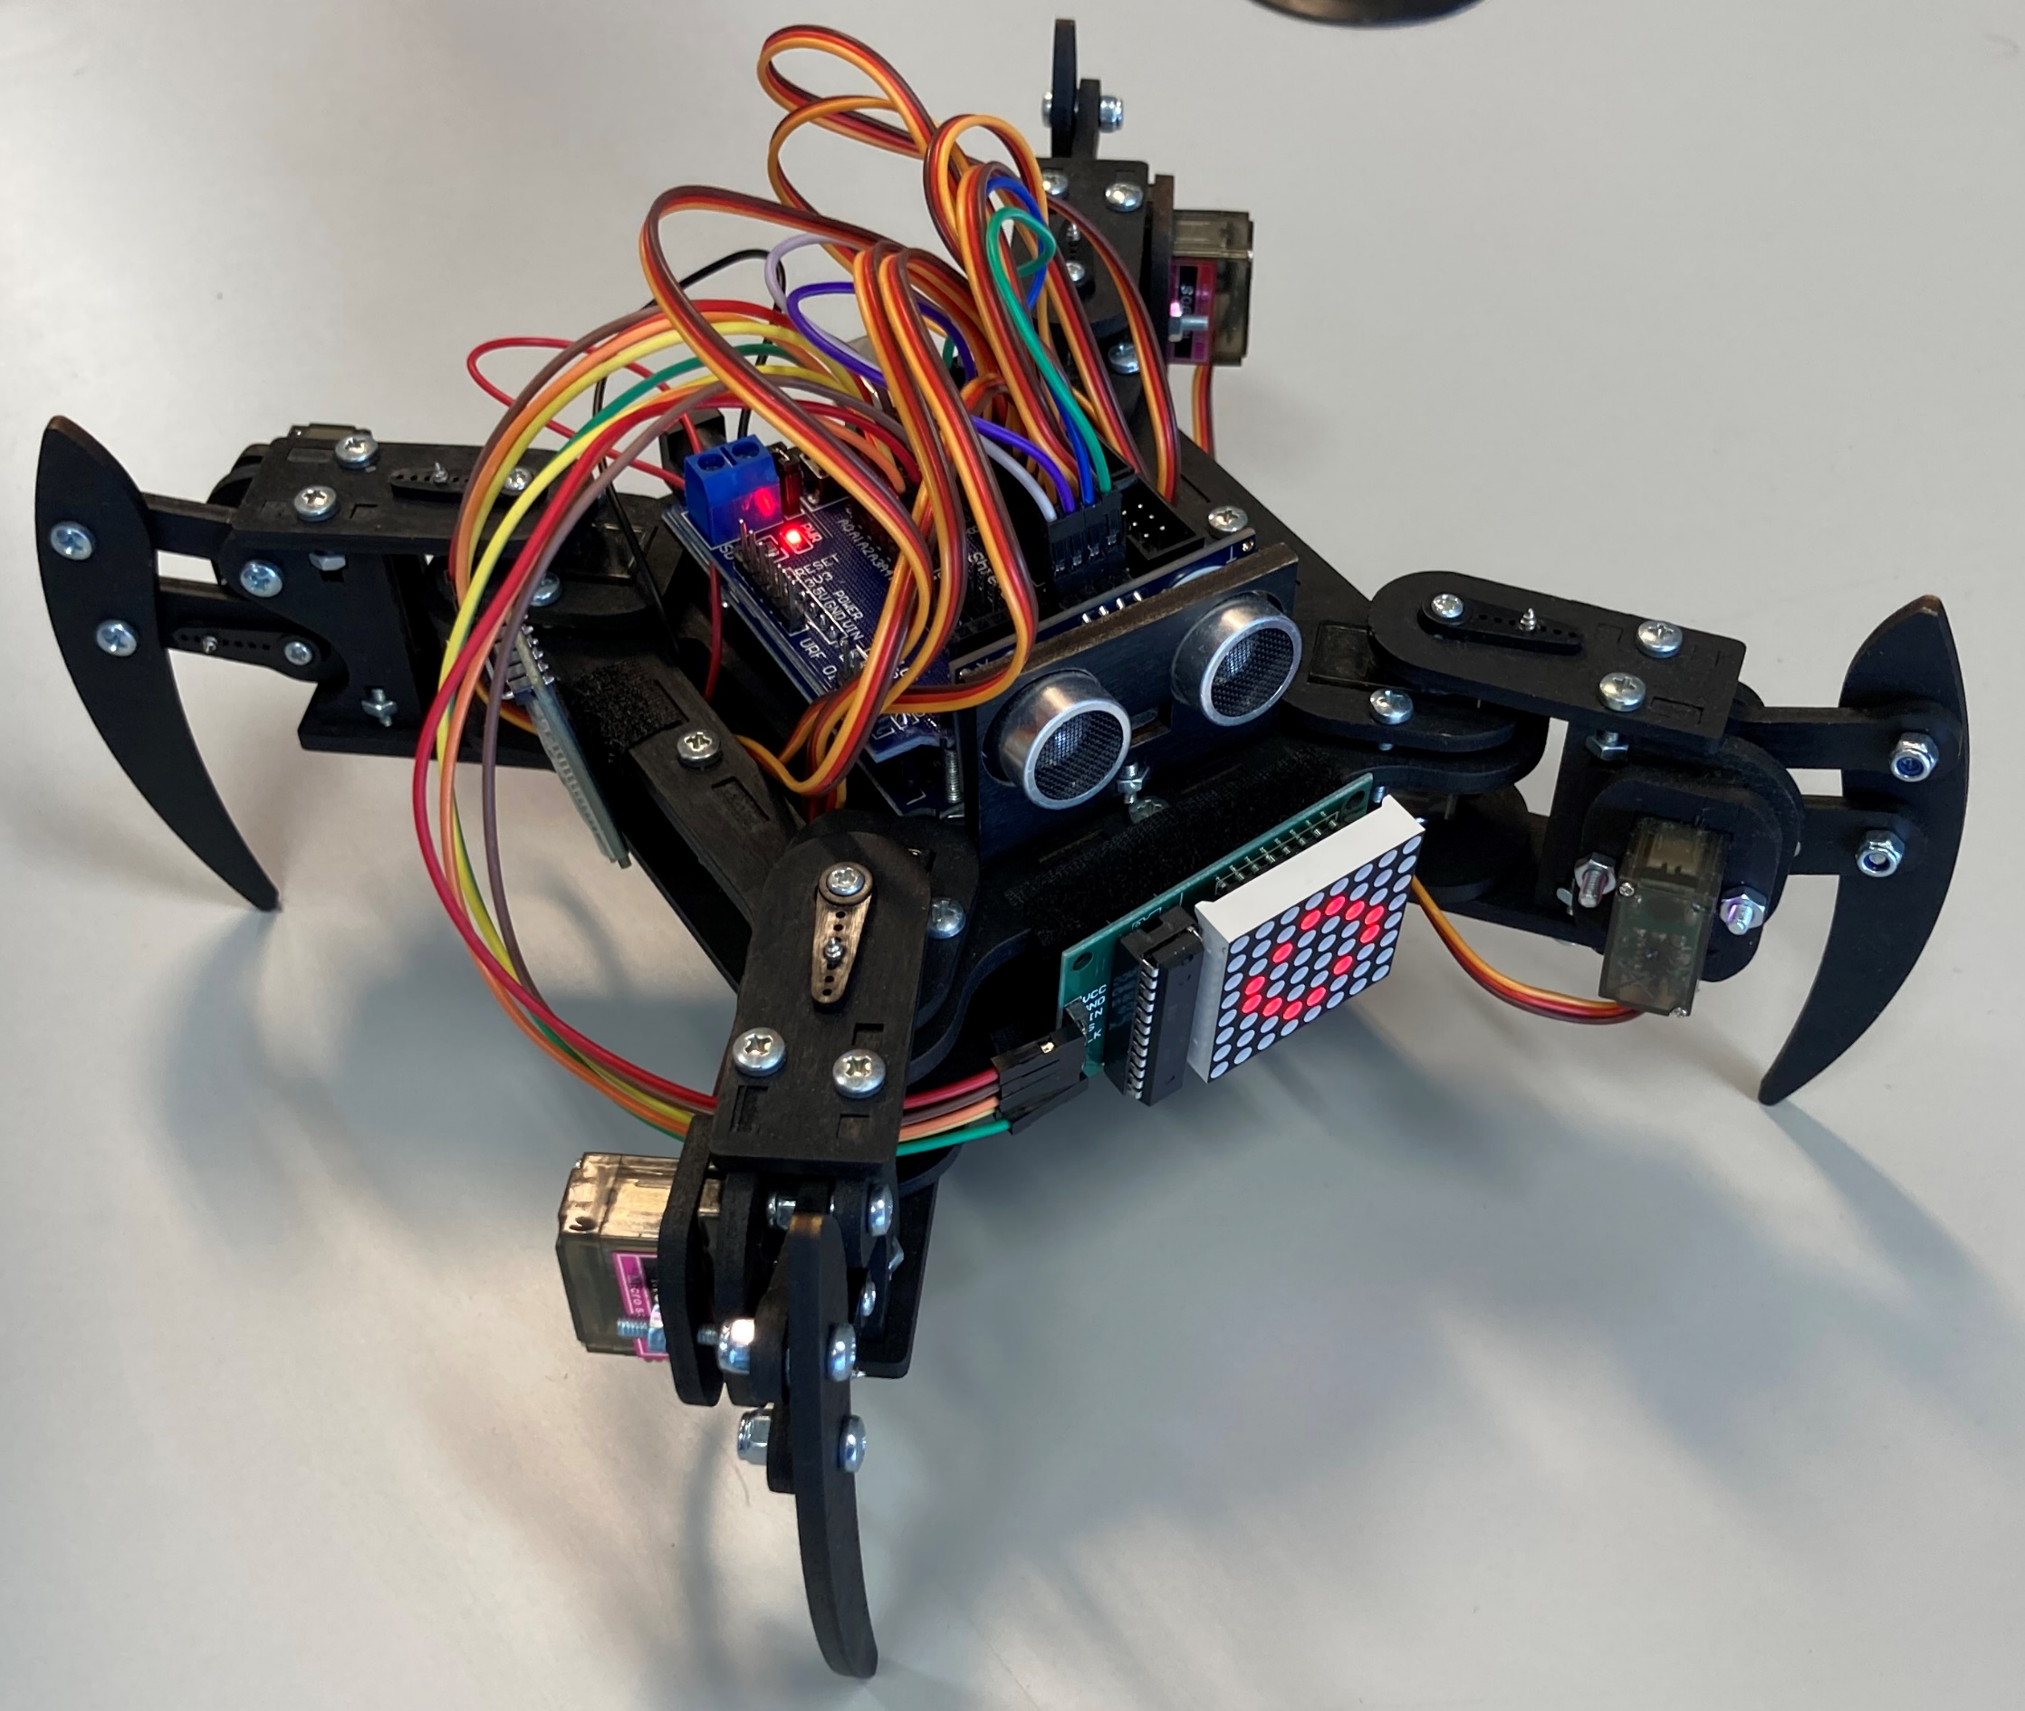
Robótica Móvil

Slide 6
Robótica Aérea
Créditos: 3TA+3PL
Objetivos:
Introducción a los sistemas aéreos no tripulados (UAV) de ala fija y rotatoria.
Introducción a la aviónica y componentes más usados.
Modelado de cuatrirrotores (drones).
Esquemas de navegación y control.
Generación de trayectorias para UAV
Introducción a los sistemas multi-UAV.
Implementaciones y simulación avanzada.

Slide 7
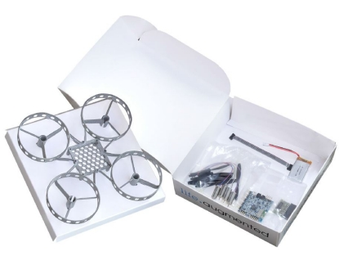
Robótica Aérea
Proyecto práctico: Diseño, implementación y validación del control de vuelo de un quadrotor (simulación).
Evaluación:
Proyecto de prácticas / trabajo académico (30%).
Preguntas de conceptos teóricos (35%).
Preguntas de desarrollo (35%).

Slide 8
Robótica Inteligente
Créditos: 3TA+3PL
Objetivos:
Arquitectura de un robot inteligente.
Introducción a la visión por computador como elemento principal de sensorización.
Integración con el sistema de control del robot.
Sistemas de adquisición de imagen, técnicas de procesamiento y segmentación de imágenes, extracción de características y reconocimiento de formas.

Slide 9
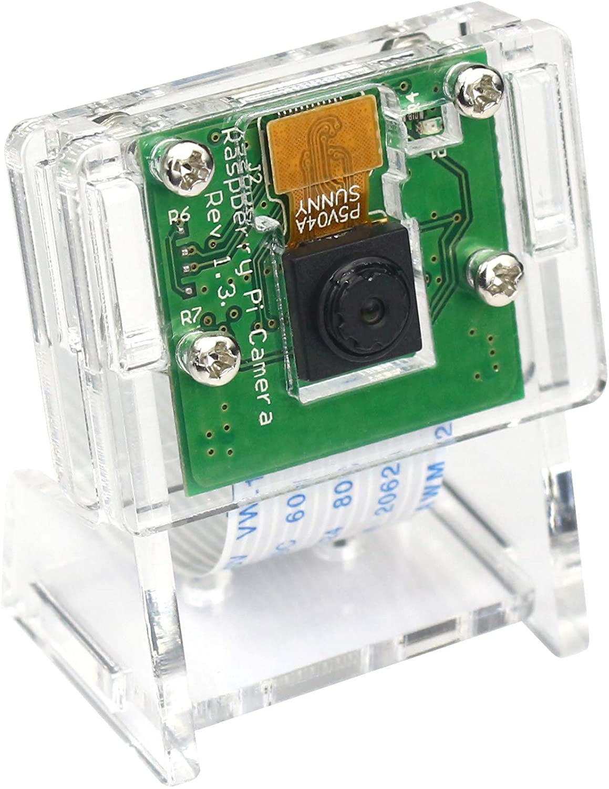
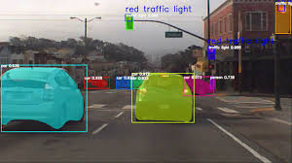
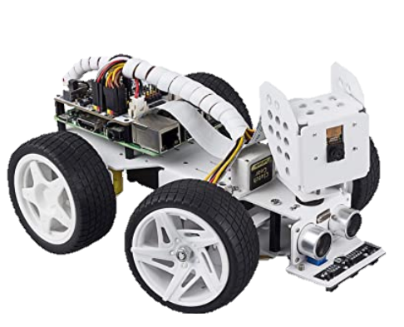
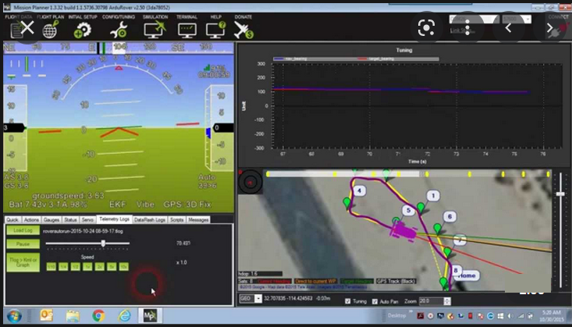
Robótica Inteligente
Evaluación:
Pruebas objetivas (30%).
Prácticas (30%).
Proyecto de asignatura (40%).

